Slide 1

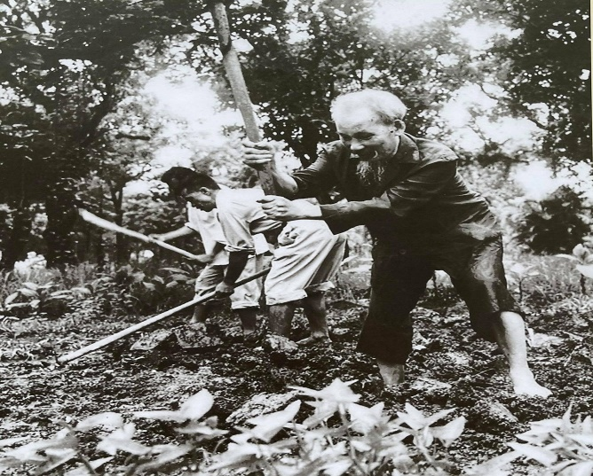
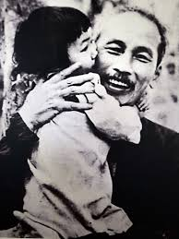
Vẻ đẹp của bài thơ Cảnh khuya
LÊ TRÍ VIỄN

Slide 2


HOẠT ĐỘNG 1
KHỞI ĐỘNG

Slide 3



Em đã học bài thơ “Cảnh khuya” (Hồ Chí Minh). Hãy đọc thuộc bài thơ và nêu cảm nhận của em về một câu thơ/ hình ảnh thơ mà em ấn tượng nhất trong bài thơ.

Slide 4
HOẠT ĐỘNG 2
HÌNH THÀNH
KIẾN THỨC

Slide 5


I. KIẾN THỨC NGỮ VĂN

Slide 6
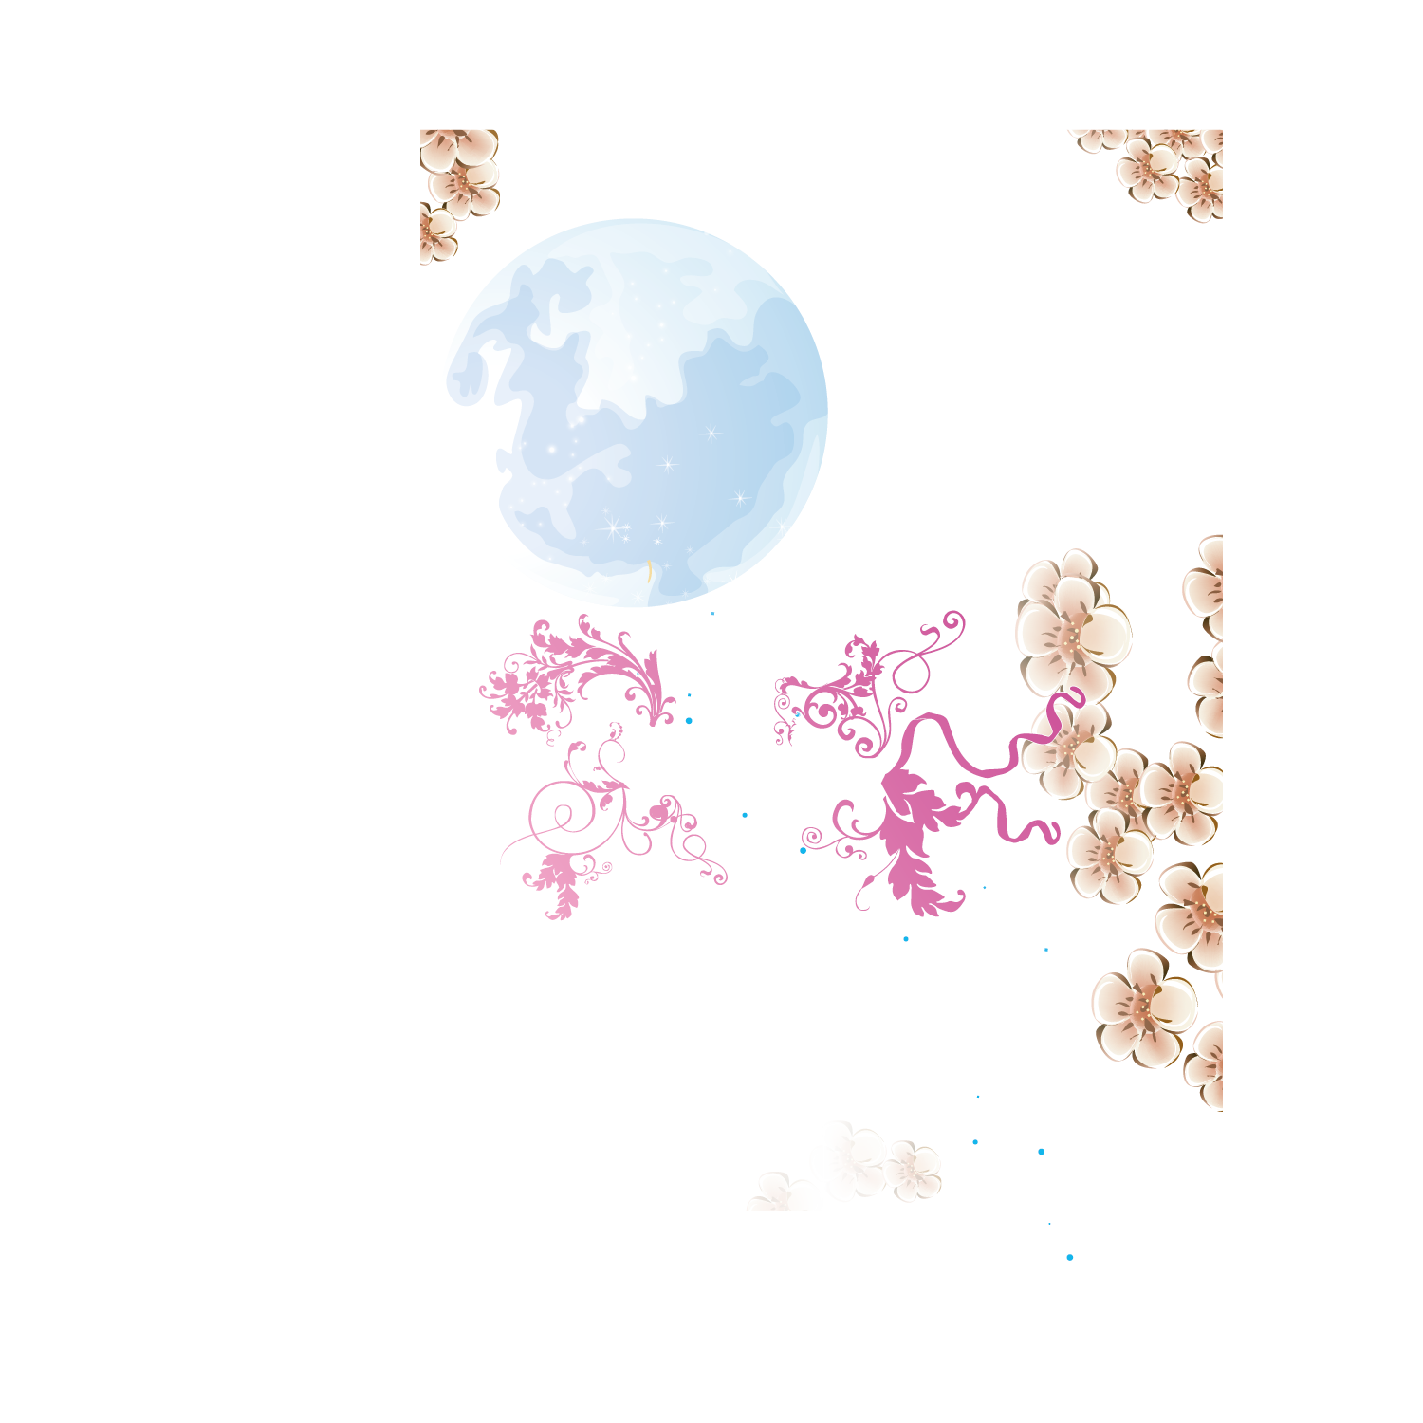
Đấu trường 30

Slide 7

1. Đây là loại văn bản thực hiện nhằm trình bày quan điểm, đánh giá của người viết về một vấn đề thuộc lĩnh vực văn học (tác giả, tác phẩm, thể loại,...)?
Văn bản nghị luận văn học

Slide 8

2. Các thành tố chính của văn bản nghị luận văn học nói chung?
Luận đề, luận điểm, lí lẽ, bằng chứng

Slide 9

3. Đây là vấn đề chính (về tác giả, tác phẩm, thể loại,...) được tập trung bàn luận trong văn bản; thường được thể hiện ở nhan đề, phần mở đầu hoặc suy luận từ toàn bộ VB?
Luận đề

Slide 10


4. Đây là những ý chính được triển khai nhằm cụ thể hóa luận đề, dựa trên đặc điểm của đối tượng được bàn luận?
Luận điểm

Slide 11



5. Điều này nảy sinh nhờ suy luận logic, là những diễn giải của người viết về đặc điểm của một tác phẩm, tác giả, thể loại,...; là những căn cứ được sử dụng để giải thích, làm rõ cho luận điểm?
Lí lẽ

Slide 12


6. Đây là những ví dụ cụ thể về nội dung, nghệ thuật của tác phẩm văn học (các hình ảnh, chi tiết, câu văn, câu thơ,... trong tác phẩm) hoặc ví dụ từ thực tế được đưa ra nhằm chứng minh, củng cố cho lí lẽ?
Bằng chứng

Slide 13

7. Mối liên hệ giữa luận đề, luận điểm, lí lẽ, bằng chứng như thế nào?
Phải có luận đề, luận điểm rõ ràng; lí lẽ xác đáng, bằng chứng thuyết phục và được tổ chức một cách hợp lí

Slide 14
PHIẾU HỌC TẬP 01: Bảng tìm hiểu chung về văn bản nghị luận văn học
Khái niệm | .................
Các thành tố của bài văn nghị luận văn học | ................................
Mối liên hệ giữa các thành tố | .......................

Slide 15
Khái niệm | Văn bản nghị luận văn học là loại văn bản trong đó người viết trình bày quan điểm, đánh giá về một vấn đề thuộc lĩnh vực văn học (tác giả, tác phẩm, thể loại,...)

Slide 16
Các thành tố của bài văn nghị luận văn học | - Luận đề: là vấn đề trọng tâm bao trùm toàn bộ bài viết, thường được nêu ở nhan đề hoặc phần mở đầu văn bản. - Luận điểm: + Là những ý chính được triển khai nhằm cụ thể hóa luận đề, dựa trên đặc điểm của đối tượng được bàn luận. + Thường được trình bày bằng một câu khái quát và được làm sáng tỏ bởi lí lẽ và dẫn chứng. - Lí lẽ: là những căn cứ được sử dụng để giải thích, làm rõ cho luận điểm.

Slide 17
Mối liên hệ giữa các thành tố | - Luận điểm gắn bó mật thiết với luận đề và được sắp xếp một cách hệ thống, hợp lí để giúp cho luận đề của văn bản được sáng rõ, thuyết phục. - Lí lẽ phải sức thuyết phục, nhằm giải thích làm rõ được luận điểm, lí lẽ cần chặt chẽ, xác đáng. - Bằng chứng được đưa ra nhằm chứng minh, củng cố cho lí lẽ. Muốn có sức thuyết phục, bằng chứng cần phù hợp, tiêu biểu.

Slide 18

II. ĐỌC –TÌM HIỂU CHUNG
1. Đọc văn bản

Slide 19

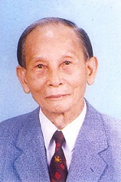
2. Tác giả Lê Trí Viễn
1919- 2012, quê Quảng Nam
Vị trí, phong cách: là Giáo sư, Nhà giáo Nhân dân, nhà nghiên cứu phê bình văn học nổi tiếng với phong cách độc đáo, vừa uyên bác mà tài hoa, vừa trí tuệ mà tràn đầy cảm xúc.
Các tác phẩm chính: nhiều công trình nghiên cứu văn học về các tác giả lớn như Nguyễn Khuyến, Trần Tế Xương, Nguyễn Đình Chiểu, Hồ Chí Minh,... Ông được giải thưởng Hồ Chí Minh năm 2012.

Slide 20

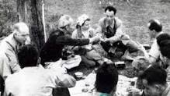
3. Văn bản “Vẻ đẹp của bài thơ Cảnh khuya”
a. Xuất xứ: Trích trong cuốn “Đến với thơ hay”, NXB Giáo dục, năm 1997, từ trang 279 đến trang 286.
b. Thể loại: nghị luận văn học
c. Phương thức biểu đạt chính: Nghị luận

Slide 21


d. Luận đề: Vẻ đẹp nội dung, nghệ thuật của bài thơ Cảnh khuya.
Cơ sở xác định luận đề
Nhan đề của văn bản.
Nội dung văn bản: Khám phá những nét đặc sắc vể nội dung và nghệ thuật trong bài thơ Cảnh khuya
e. Trình tự phân tích: trình tự lần lượt phân tích từng câu thơ trong bài cảnh khuya.

Slide 22
III. ĐỌC- HIỂU VĂN BẢN
1. Bố cục và nội dung chính của văn bản
PHIẾU HỌC TẬP 04: Tìm hiểu bố cục và nội dung chính của văn bản
1. Xác định nội dung chính của mỗi phần bằng một sơ đồ cụ thể. | ...........................................
2. Tính lô gích giữa các phần được thể hiện như thế nào? | ...........................................

Slide 23
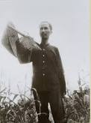




Chia làm năm phần
Phần (1): Giới thiệu về bài thơ Cảnh khuya + Xuất xứ: nằm trong chùm thơ năm 1947 của Bác.
+ Ấn tượng chung về bài thơ: về không gian, hình ảnh trong bài thơ: trăng, cây, gió, ...
Phần (2): Vẻ đẹp của tiếng suối (câu thơ thứ nhất)
Phần (4): Vẻ đẹp của hình ảnh người chưa ngủ (câu thơ thứ ba, tư)
Phần (5): Khái quát về hình ảnh thiên nhiên và con người trong bài thơ, qua đó là nổi bật phong cách của Hồ Chí Minh.
Phần (3): Vẻ đẹp của trăng, cây và hoa (câu thơ thứ hai)

Slide 24


Nội dung của từng phần cho thấy tính kết nối lô gích để tạo nên một bài văn nghị luận.

Slide 25
2. Mối liên hệ luận đề, luận điểm với lí lẽ và bằng chứng trong văn bản
PHIẾU HỌC TẬP 05: Tìm hiểu mối liên hệ luận đề, luận điểm với lí lẽ và bằng chứng trong văn bản
- Đọc vb để xác định luận điểm, lí lẽ, bằng chứng và mối liên hệ giữa chúng bằng sơ đồ tư duy ở mỗi phần. - Nhóm 1,2 thực hiện ở phần (2) - Nhóm 3,4 hiện ở phần (3) - Nhóm 5,6 hiện ở phần (4) | Luận điểm:.............. Lí lẽ: ............................... Bằng chứng: ..............................

Slide 26
Luận điểm | Lí lẽ | Bằng chứng
Luận điểm 1: Vẻ đẹp của tiếng suối trong câu thơ thứ nhất | - Lí lẽ 1.1. Êm dịu như tiếng hát - Lí lẽ 1. 2. Tăng thêm cái tĩnh mịch của đêm | Tiếng suối trong như tiếng hát xa
Luận điểm 2: Vẻ đẹp của trăng, cây và hoa trong câu thơ thứ hai. | - Lí lẽ 2.1.Thiên nhiên ấm áp vô chừng. - Lí lẽ 2.2. Không gian yên tĩnh, bức họa sắc nét. | Trăng lồng cổ thụ bóng lồng hoa
Luận điểm 3: Vẻ đẹp của hình ảnh người chưa ngủ trong hai câu thơ cuối | - Lí lẽ 3.1. Con người trong tư thế chủ động. - Lí lẽ 3.2. Thể hiện tâm hồn cao cả, rạng ngời. | Cảnh khuya chưa vẽ người chưa ngủ/ Chưa ngủ vì lo nỗi nước nhà

Slide 27
Luận đề: Vẻ đẹp của bài thơ Cảnh khuya
Luận điểm 1 Vẻ đẹp của tiếng suối trong câu thơ thứ nhất
Luận điểm 2: Vẻ đẹp của trăng, cây và hoa trong câu thơ thứ hai.
Luận điểm 3: Vẻ đẹp của hình ảnh người chưa ngủ trong hai câu thơ cuối.
Lí lẽ và bằng chứng
- Êm dịu như tiếng hát
- Tăng thêm cái tĩnh mịch của đêm
- “Tiếng suối trong như tiếng hát xa”
Lí lẽ và bằng chứng
- Thiên nhiên ấm áp vô chừng.
- Không gian yên tĩnh, bức họa sắc nét.
- “Trăng lồng cổ thụ bóng lồng hoa”
Lí lẽ và bằng chứng
- Con người trong tư thế chủ động.
- Thể hiện tâm hồn cao cả, rạng ngời.
- “Cảnh khuya chưa vẽ ...nỗi nước nhà”

Slide 28
Vai trò của hệ thống luận điểm, lí lẽ, bằng chứng
Thái độ, quan điểm của tác giả
Các luận điểm, lí lẽ, bằng chứng trong bài đều tập trung hướng đến làm sáng tỏ luận đề. Các luận điểm, lí lẽ, bằng chứng về vẻ đẹp nội dung tư tưởng và giá trị nghệ thuật của bài thơ
Cho người đọc thấy sự am hiểu, nghiên cứu kĩ của mình về vẻ đẹp nghệ thuật, nội dung tư tưởng của bài thơ Cảnh khuya; thể hiện niềm tự hào, ngưỡng mộ, khâm phục của Lê Trí Viễn dành cho Chủ tịch Hồ Chí Minh.

Slide 29
BẢNG KIỂM ĐÁNH GIÁ SẢN PHẨM TRÌNH BÀY NỘI DUNG THẢO LUẬN CỦA CÁC NHÓM
STT | Tiêu chí | Xuất hiện | Không xuất hiện
1 | Thể hiện nội dung sơ sài, nghèo nàn.
2 | Thể hiện được đúng đủ nội dung.
3 | Thể hiện được sâu sắc nội dung.
4 | Thuyết trình đơn điệu, kém hấp dẫn.
5 | Thuyết trình sinh động, hấp dẫn, thuyết phục.
6 | Cách thức thể hiện và nội dung hài hòa để lại ấn tượng sâu sắc với các bạn.

Slide 30
3. Nghệ thuật nghị luận
PHIẾU HỌC TẬP 06: Tìm hiểu nghệ thuật lập luận của VB
1. Cách mở đầu, dẫn dắt vấn đề | .....................
2. Cách tổ chức luận điểm, sử dụng lí lẽ | ......................
3. Những cách nêu bằng chứng và phân tích bằng chứng. - Dẫn ra một số đoạn văn cho thấy tác giả đã phân tích các yếu tố nghệ thuật để làm sáng tỏ nội dung của bài thơ. | ......................
4. Cách bình luận thơ: so sánh tác giả này với tác giả khác về cùng một vấn đề. Nêu nhận xét và tác dụng của cách bình luận đó trong phần (2) của VB?
5. Ngôn ngữ viết | ......................
6. Yếu tố bổ trợ | .......................
7. Giọng văn | ......................

Slide 31

Cách mở đầu trực tiếp, dẫn dắt vấn đề tự nhiên, hợp lí.
Hệ thống luận điểm mạch lạc, chặt chẽ ; lí lẽ thuyết phục.

Slide 32
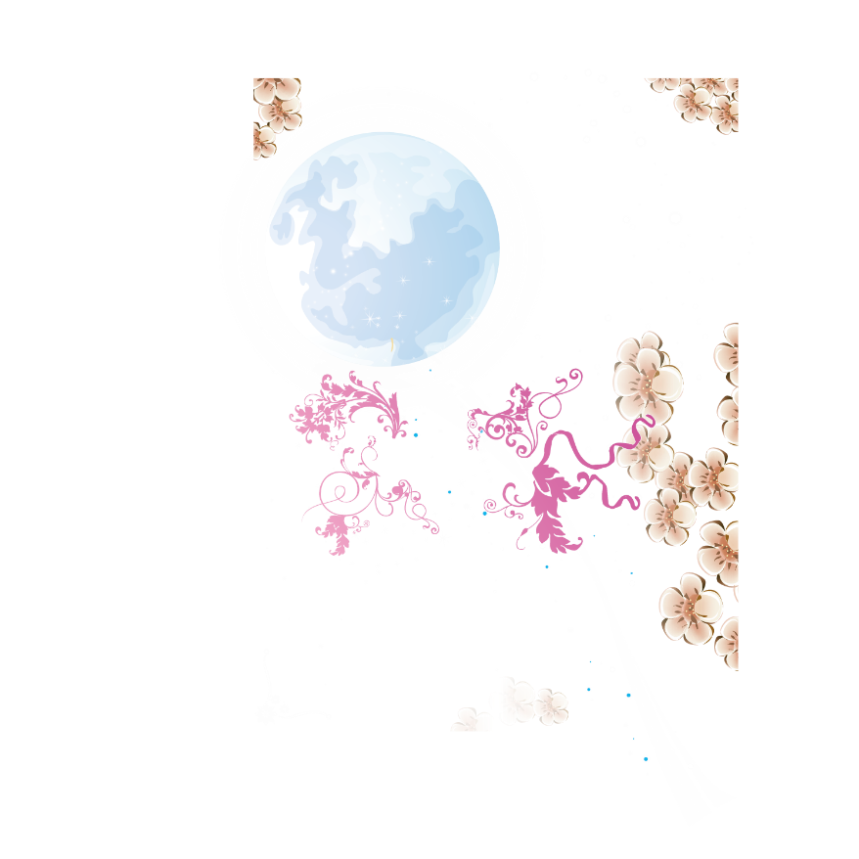
Dẫn chứng
+ Sử dụng linh hoạt nhiểu cách thức khác nhau đểu nêu bằng chứng
+ Cách phân tích bằng chứng trong VB rất thuyết phục, sắc bén
+ Phân tích các yếu tố nghệ thuật để làm nối bật nội dung bài thơ
Cách bình luận thơ
Tác giả so sánh đối chiếu cách thể hiện của Hồ Chí Minh với các nhà thơ khác
->Tác dụng: mở rộng, xoáy sâu vào những điểm tương đồng và khác biệt, giúp người đọc cảm nhận được sức khơi gợi của các hình ảnh mà Hồ Chí Minh đã sử dụng trong bài thơ Cảnh khuya.

Slide 33


Giọng văn linh hoạt, khi thì giảng giải, cắt nghĩa tỉ mỉ, lúc lại tuởng tượng, liên tưởng bay bổng, có khi mang tính đối thoại, tranh biện, có khi lại say sưa, chân thành, tràn đầy tình cảm và niềm tự hào
Sử dụng yếu tố biểu cảm (yếu tố bổ trợ) giúp VB giàu cảm xúc, không khô khan.
Ngôn ngữ giàu hình ảnh, chọn lọc từ ngữ tinh tế, có nhiều cảm nhận thú vị.

Slide 34
IV. TỔNG KẾT
1. Nội dung
Tác giả đã phân tích, bình luận một cách thuyết phục để chỉ rõ những nét đặc sắc của bài thơ Cảnh khuya, từ đó khẳng định phong cách nghệ thuật của Chủ tịch Hồ Chí Minh.

Slide 35
2. Nghệ thuật
- Cấu trúc chặt chẽ (giới thiệu – triển khai – kết luận)
- Hệ thống luận điểm, lí lẽ và dẫn chứng tương ứng được thể hiện rõ ràng, thuyết phục.
- Kết hợp các thao tác nghị luận một cách khéo léo: phân tích, so sánh, bình luận,...
- Lời văn uyển chuyển, giàu hình ảnh, giàu cảm xúc, cảm nhận tinh tế, sâu sắc thể hiện sự tài hoa, uyên bác của Lê Trí Viễn

Slide 36
3. Cách đọc hiểu một văn bản nghị luận văn học
- Đọc kĩ nhan đề, suy đoán vấn đề nghị luận (luận đề)
– Đọc kĩ văn bản, xác định ý kiến mà người viết đưa ra (hệ thống luận điểm của bài viết).
- Tìm lí lẽ và bằng chứng mà người viết sử dụng để khẳng định ý kiến (mối quan hệ giữa các yếu tố)
- Xem xét thái độ, giọng điệu của người viết thể hiện trong văn bản để nhận ra mục đích viết.
- Xem xét cách thức người viết sử dụng để làm tăng tính thuyết phục cho văn bản (bố cục, các phép tu từ, từ ngữ, hình ảnh, kiểu câu, ...)

Slide 37
HOẠT ĐỘNG 3
LUYỆN TẬP

Slide 38
Bài tập 1
HS vẽ sơ đồ tư duy về kiến thức bài học.

Slide 39
HOẠT ĐỘNG 4
VẬN DỤNG

Slide 40
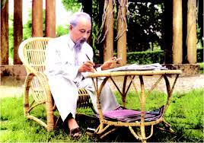

Đề bài: Qua bài viết của tác giả Lê Trí Viễn, hãy viết đoạn văn ngắn (khoảng 7 – 9 câu) chia sẻ điều làm em thấy thú vị, hấp dẫn khi đọc thơ.

Slide 41
Bảng kiểm kĩ năng viết đoạn văn
STT | Tiêu chí | Đạt | Chưa đạt
1 | Đảm bảo hình thức đoạn văn với dung lượng khoảng 7 – 9 câu.
2 | Đoạn văn đúng chủ đề: chia sẻ cảm nhận, suy nghĩ,..về điều thấy thú vị, hấp dẫn khi đọc thơ
3 | Đoạn văn đảm bảo tính liên kết giữa các câu trong đoạn văn.
4 | Đoạn văn đảm bảo về yêu cầu về chính tả, cách sử dụng từ ngữ, ngữ pháp.

Slide 42
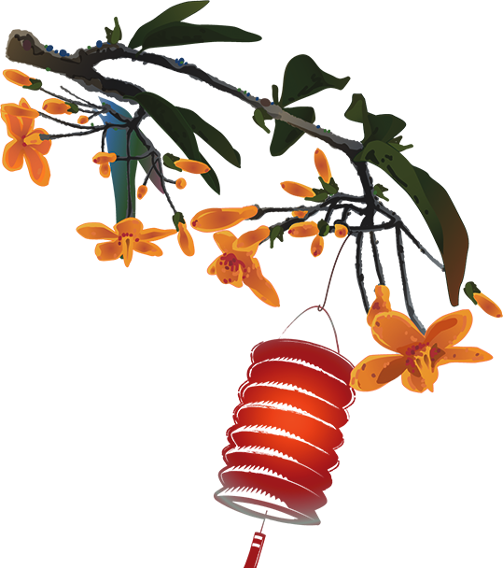
Gợi ý
Thơ trữ tình phản ánh cuộc sống qua những rung động của tình cảm. Thế giới nội tâm của nhà thơ không chỉ biểu hiện bằng ý nghĩa của từ ngữ mà còn bằng cả âm thanh, nhịp điệu của từ ngữ ấy. Nếu như trong văn xuôi, các đặc tính thanh học của ngôn ngữ (như cao độ, cường độ, trường độ…) không được tổ chức thì trong thơ, trái lại, những đặc tính ấy lại được tổ chức một cách chặt chẽ, có dụng ý, nhằm tăng hàm nghĩa cho từ ngữ, gợi ra những điều mà từ ngữ không nói hết. Tính nhạc có lẽ chính là đặc trưng chủ yếu nhất mang tính loại biệt rõ nét cho ngôn ngữ thơ ca. Nhờ đó thơ ca như khúc hát của cảm xúc cất lên từ sâu thẳm trái tim người nghệ sĩ, thơ ca làm cho những gì tốt đẹp nhất trên đời trở nên bất tử. Có lẽ vậy mà Vôn-te mới cho rằng: Thơ là sự hùng biện du dương. Những vần thơ đọc lên nghe như một bản dương cầm ngân nga hay một điệu ghita huyền bí. Ai mà chẳng từng thiết tha yêu những vần thơ giàu chất nhạc?

Slide 43
CẢM ƠN
CÁC EM!!

